Slide 1
Gender a feminismus
přehled aktuálního bádání v souvislosti s využitím ego-dokumentů

Slide 2
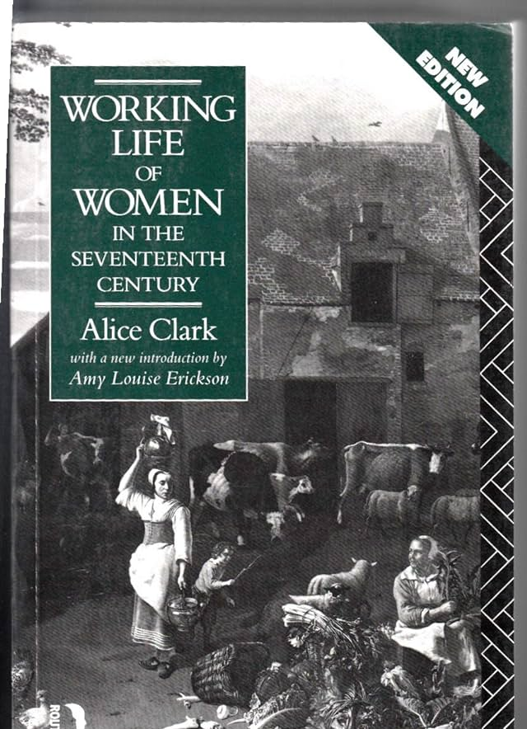
Proto-feministické dějiny
rané texty zabývající se otázkou žen v dějinách:
ALICE CLARK, Working Life of Women in the Seventeenth Century, London 1919.
B. L. HUTCHINS, Women in Modern Industry, London 1915.
IVY PINCHBECK, Women Workers and the Industrial Revolution 1750–1850, London 1930.

Slide 3
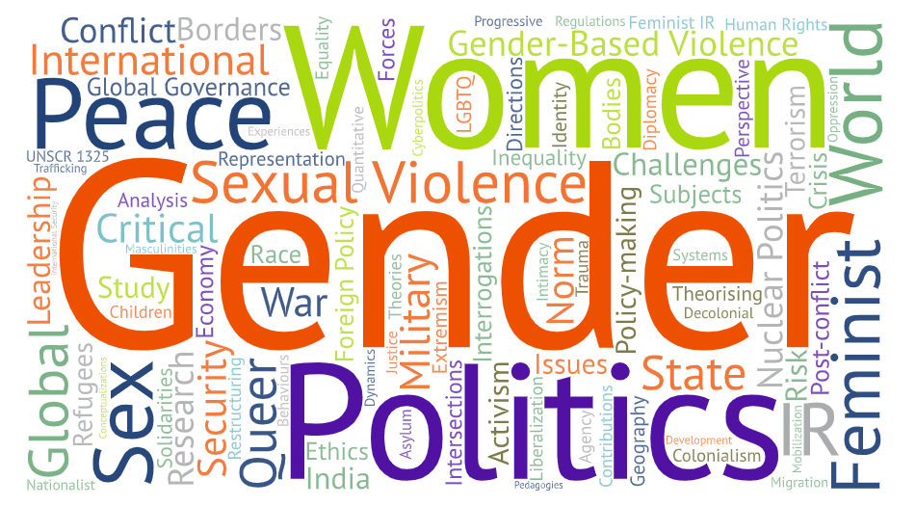
Konjunktura
Konjunkturální téma/koncept/obor ??
60./70. léta v USA = 2. vlna feminismu = „primitivní akumulace“
Proč se dějinami žen zabývají prakticky výhradně historičky? (dějiny mužů? Vojenské dějiny?)
Kezzyčova kritika: mají všechny ženy stejné dějiny?

Slide 4
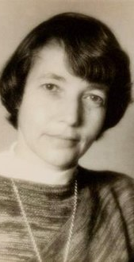
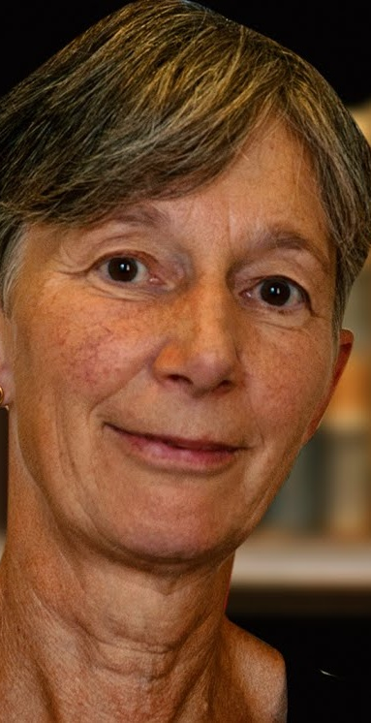
Objev GENDERU
V od 70. a 80. let se rozhořela diskuse, jakým způsob s dějinami žen pracovat = jsou jen doplňkem, nebo je třeba vytvořit nové paradigma?
DAVIDOFF, Leonore - HALL, Catherine, Family Fortunes: Men and Women of the English Middle Class 1789-1850, London 1987.
80. léta = kulturní podmínění pohlaví (vznik konceptu genderu) = „muži a ženy“ se nerodí, ale jsou utvářeny!
== dějiny žen se mění v dějiny „genderových vztahů“ (jako vedlejší produkt vznikají dějiny mužů)

Slide 5
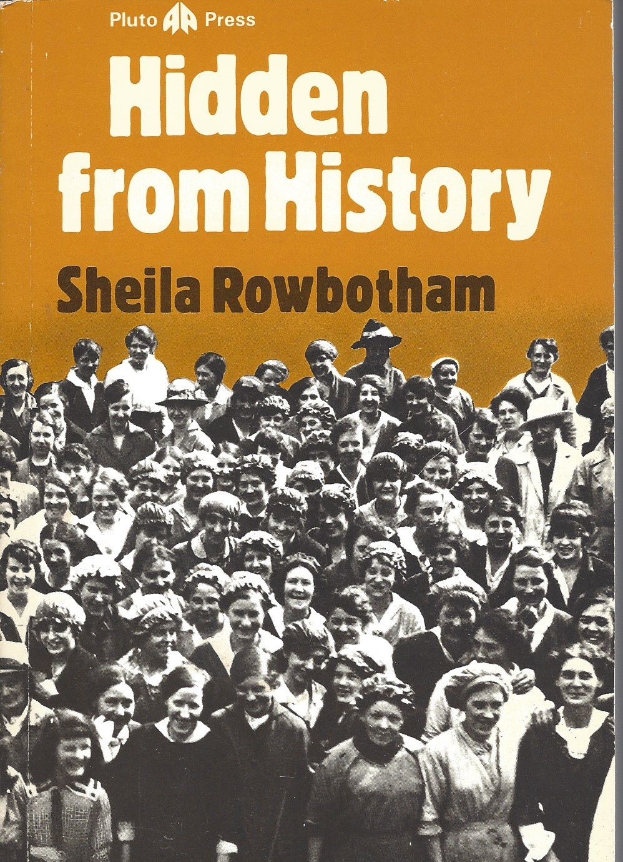
Dějiny ŽEN vs. Dějiny GENDERU
Genderové dějiny měli oproti dějinám žen mnohem silnější epistemologickou sílu
Nejde o nové téma, ale spíše o nový pohled!
-přístupy dějin žen se nevyznačovaly neutralitou, ale zcela proklamativně na ni ve své většině nahlíželi prizmatem útlaku a porobení. = SHEILA ROWBOTHAM, Hidden from History. 300 Years of Women’s Oppresion and the Fight Against it, London 1977.

Slide 6
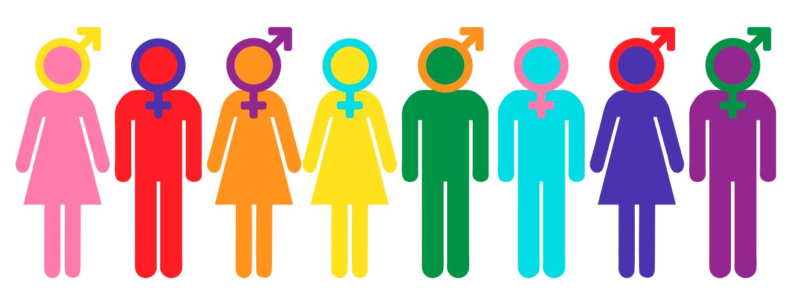
Inspirace
Spolupráce s dějinami „zdola“ (Annales, sociální historikové, levicové hnutí)
Marxistická terminologie (vykořišťování, sexuální třída,…) = rozkol, zda je nepřítelem kapitalismus nebo patriarchát
Zásadní vliv na poststrukturalismus (reflexivní, zkušenostní, aktérské, interpretační dějiny) = dekonstruktivní techniky, ženská zkušenost se liší (aktérky, prostory, nástroje…)
Vliv na didaktiku a populární dějiny (CARTER)
Vliv socioložek (historičky se obtížně prosazovali)

Slide 7
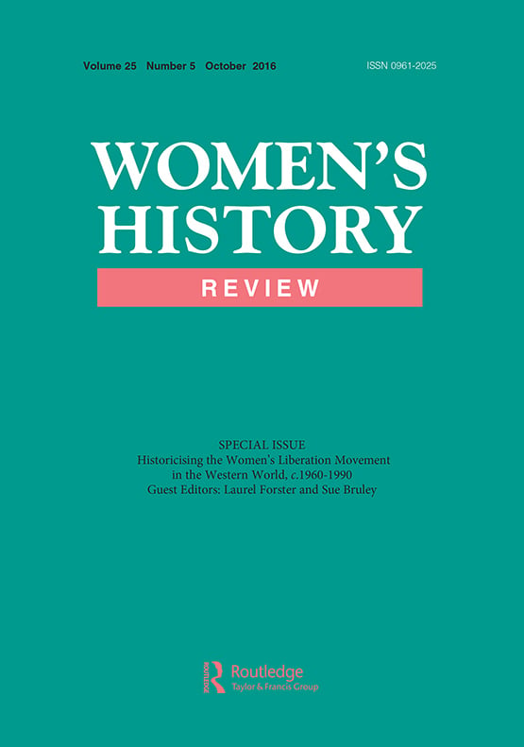
Institucionální zakotvenÍ
Women‘s History Review (Portsmouth)
L‘Historie des gemmes en Occident (Georges Duby. 3000 stránek, 5 svazků)
Women‘s Research and Resources Centre; feministický archiv v Bathu, Lesbický archiv v Menchesteru, nakladatelství Virgo Press

Slide 8
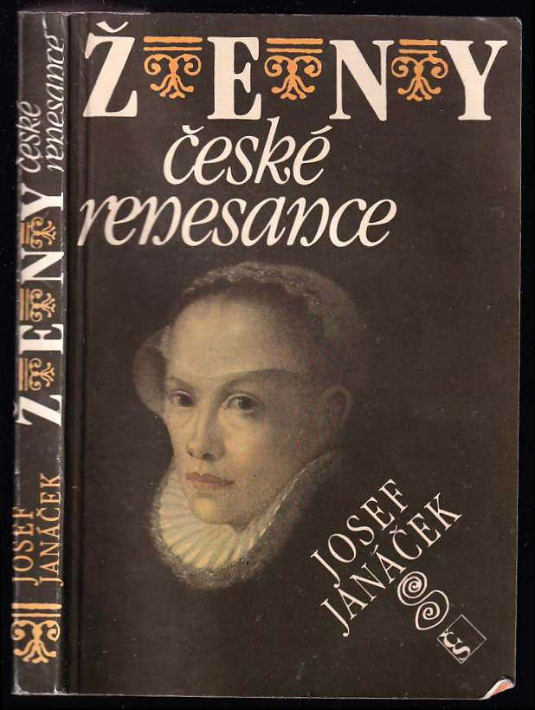
TEmatické pole
Příliš úzké, převládají „ženy doby XY“ (Josef Janáček)
Otázka feminismu jako takového (proudy, štěpení, proč nemá monolitickou politickou platformu…)
Tendence upřednostňovat prameny neinstitucionální povahy (ego-dokumenty.)
Je to „módní“ ? (dějiny vojenství)

Slide 9
ČESKÝ KONTEXT
Genderové dějiny (ale i dějiny žen) v českém prostředí: až v …. ?? (proč?)
Tradice historické demografie a sociologie
Realizace „dějiny žen“ v rámci ději národního obrození (diskuse nad seriálem o B. Němcové)

Slide 10
Česky Kontext 2
Ústav hospodářských a sociálních dějin (od 90. let první PVP a semináře)
Pracovně aktivní ženy = žádné babičky (K+K+K se vytrácí)
Dějiny ženské emancipace
Dějiny žen v souvislosti s dějinami dětí (sociální politika, spolky)
Pavla Horská, Milena Lenderová, Denisa Nečasová, Jana Malínská, Marie Bahenská, Dana Musilová, Jana Burešová

Slide 11
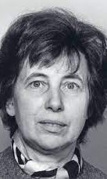
Pavla Horská

Slide 12
Milena Lenderová

Slide 13
Denisa NeČASOVÁ

Slide 14
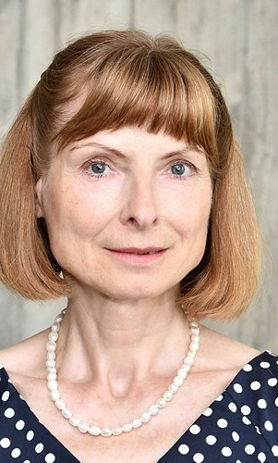
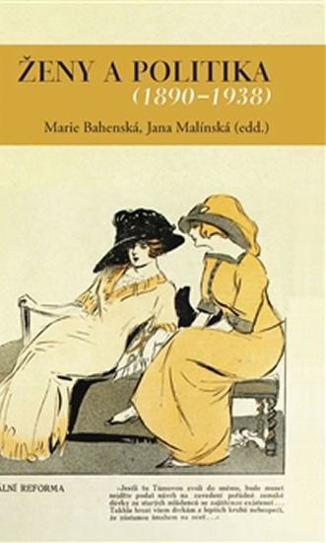
Jana MalÍnskÁ

Slide 15
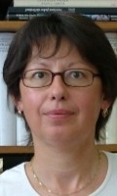
Dana MusilovÁ

Slide 16
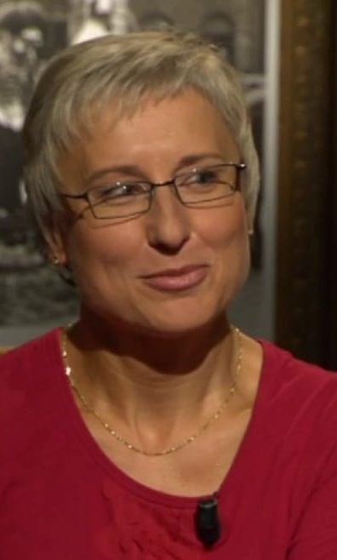
Marie Bahenská

Slide 17
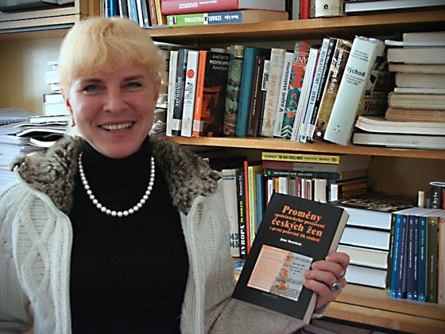
Jana BUreŠOVÁ

Slide 18
Kezzyčova kritika:

